Slide 1
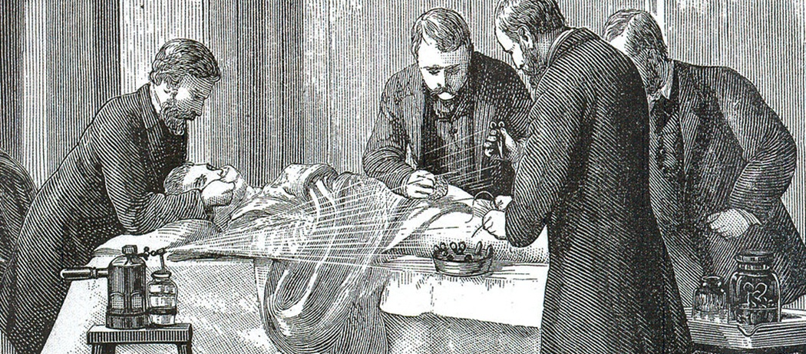
Ενότητα 8 – Αλχημεία και χημεία στην Αναγέννηση
Sapienza University of Rome, Italy

Slide 2
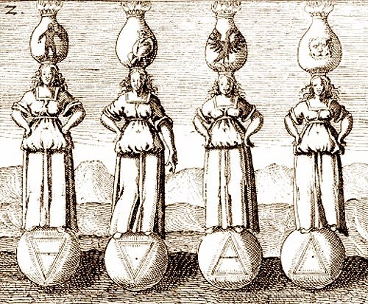
Οι ρίζες της Χημείας και της αλχημείας
ΛΙΓοι ΕΠΙΣΤΗΜΟΝΙΚοι τομεισ ορισαν την πολυπλοκοτητα τησ αναγεννησησ οσο η αλχημεια, μια περιοχη οπου συνυπαρχουν η φιλοσοφια, η επιστημη, ο αποκρυφισμοσ και η θεολογια. Η αλχημεια, μια γνησια πρωτοεπιστημη ?, παρουσιαζε το μετασχηματισμο από θεωρητικο δογμα σε παρατηρηση και πρακτικη με βαση μεθοδουσ που σταδιακα αναπτυχθηκαν κατά τη διαρκεια αυτησ της περιοδου τησ ιστοριασ τησ ιατρικησ

Slide 3
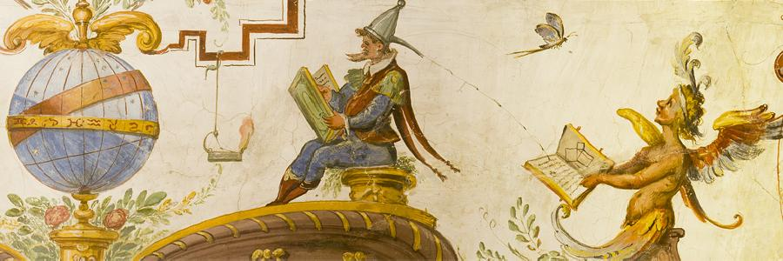
Η γοητεία της αλχημείας
Η μυστηριώδης, αποκρυφιστική πλευρά της αλχημείας εξακολουθεί να αιχμαλωτίζει τη φαντασία του σύγχρονου κοινού, με το Harry Potter να κυνηγάει την άπιαστη Φιλοσοφική Λίθο και με ονόματα όπως του John Dee να γεννάν χιλιάδες αποκρυφιστικές ιστοσελίδες που μελετούν τον εσωτερικό συμβολισμό πίσω από αλχημιστικά σύμβολα.
Οι περισσότερες σύγχρονες ερμηνείες βασίζονται σε ιστορικά γεγονότα και συγγραφείς όπως οι Chaucer, Ben Jonson, και Dante με χαρά συμπεριλαμβάνουν αλχημιστές ως σκοτεινούς τσαρλατάνους και ως φιγούρες παρωδίας.

Slide 4
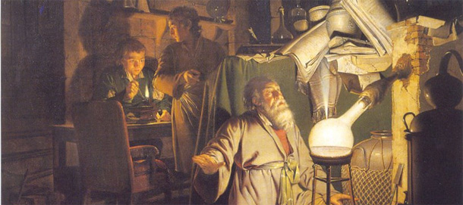
Ο αλχημιστής της Αναγέννησης
Ωστόσο, αυτή η κωμική χροιά δε θα πρέπει να μας αποσπά από την ιδέα ότι οι αλχημιστές της Αναγέννησης ήταν συχνά καλόπιστοι επιστήμονες, οι οποίοι αναζητούσαν την αλήθεια και συχνά εφάρμοζαν επιστημονική μέθοδο στην έρευνά τους
Στην πραγματικότητα, μπορεί κανείς να πει ότι, σύμφωνα με την ανάπτυξη της επιστήμης, οι αλχημιστές προπορεύονταν σε σχέση με άλλους τομείς έρευνας. Για παράδειγμα, η φυσική επιστήμη και η φυσική βασίζονταν εν πολλοίς στην παρατήρηση και τη θεωρία, ενώ οι αλχημιστές ήδη χρησιμοποιούσαν μία μέθοδο που περιελάμβανε επαγωγική και συμπερασματική επιχειρηματολογία για να καταλήξουν σε συμπεράσματα

Slide 5
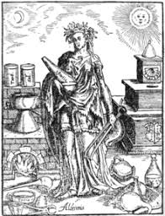
Η καταγωγή της Αλχημείας
Η Αλχημεία ήταν ένα αντικείμενο που προερχόταν από τους Έλληνες, παρά το γεγονός ότι οι Κινέζοι και οι Αιγύπτιοι έπαιξαν εξίσου σημαντικό ρόλο στην ανάπτυξή του, ενώ εξαπλώθηκε στην Ευρώπη μέσω του Ισλαμικού κόσμου. Από το 1147, οι Almohads πήραν τον έλεγχο της Ισλαμικής αυτοκρατορίας στο Al Andalus, στη σημερινή Ισπανία, οδηγώντας σε εξασθένηση του πνευματικού ρεύματος
Κατά την περίοδο αυτή, Χριστιανοί και Εβραίοι μελετητές δραπέτευσαν στην Ευρώπη, φέρνοντας μαζί του γνώση, υπό τη μορφή Αραβικών και Εβραϊκών κειμένων. Πολλοί εξ αυτών έφτασαν στη Βόρεια Ιταλία, όπου μορφοποίησαν μέρος της νεόκοπης Αναγέννησης, η οποία αμφισβήτησε την κρατούσα μεσαιωνική σκέψη. Ο Gerard of Cremona (1114 – 1187) και ο Robertus Castrensis (c1150) ήταν μόνο δύο από τους μεταφραστές που διέθεσαν τα πρωτότυπα Αραβικά κείμενα στα Λατινικά.

Slide 6
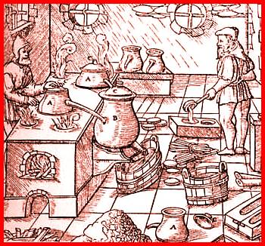
Η επίδραση της Αλχημείας
Η αλχημεία ήταν ήδη ένα καθιερωμένο αντικείμενο που επηρέασε τη μεταλλουργία και την ιατρική και, όπως και με πολλούς κλάδους της επιστήμης, συνδέθηκε με τη θρησκεία, με την οποία θα μοιραζόταν μία δύσκολη συμμαχία τους επόμενους αιώνες.
Όπως στην περίπτωση των Ισλαμιστών σοφών, οι Μεσαιωνικοί και Αναγεννησιακοί αλχημιστές ακολούθησαν στην Αριστοτελική παράδοση των τεσσάρων στοιχείων ως τη βάση της ουσίας, μία άποψη που δεν αμφισβητήθηκε μέχρι την ύστερη Αναγέννηση, όταν οι ανακαλύψεις του Newton, του Boyle, και των σύγχρονών τους έφεραν στην Ευρωπαϊκή επιστήμη και φιλοσοφία στη σύγχρονη εποχή

Slide 7
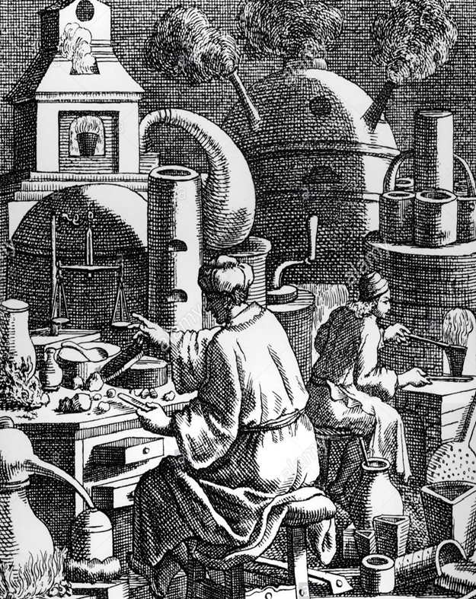
Αλχημεία & Χημεία
Κατά τη διάρκεια της Αναγέννησης, αυτό που σήμερα ονομάζουμε «αλχημεία» και «χημεία» αποτελούσε μία σφαίρα δραστηριοτήτων, που περιελάμβανε τα πάντα και ενέπλεκε την καθημερινή εφαρμογή μελετών με φωτιά

Slide 8
Αλχημεία & Χημεία
Η ιστορική πρακτική της δοκιμασίας με φωτιά αντιμετωπίστηκε από διαφορετικές οπτικές. Παραδοσιακά, ιστορικοί των ορυχείων και της μεταλλουργίας χρησιμοποίησαν τις διάφορες μεταλλουργικές πραγματείες και εγχειρίδια της Αναγέννησης ως βασική πηγή πληροφοριών
Ιστορικοί της αλχημείας και της χημείας άρχισαν να δίνουν έμφαση στη σημασία των δοκιμασιών με φωτιά στην εξέλιξη της μοντέρνας επιστήμης και να χρησιμοποιούν κείμενα πρώιμων αλχημιστών και χημικών για να αντιμετωπίσουν το θέμα.
Ιστορικοί των ορυχείων και αρχαιομεταλλουργοί περιόρισαν την προσοχή τους σε συνονθυλεύματα από όσα χαλαρά ορίζουν την πρώιμη μεταλλουργία, ενώ ιστορικοί της αλχημείας και της χημείας συγκεντρώνονταν σε πρώιμα αλχημιστικά/ χημικά κειμενικά στοιχεία γύρω από την πρακτική των δοκιμασιών με φωτιά στα εργαστήριά τους.

Slide 9
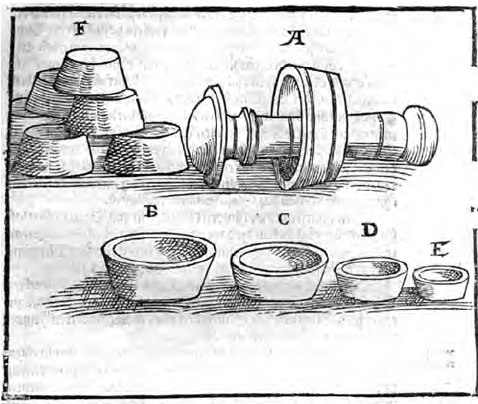
Αλχημεία & Χημεία
Για την πρώτη κατηγορία, η αλχημεία συχνά αντιμετωπίζεται ως μία υπερβολικά θεωρητική προσπάθεια, η οποία έχει μικρή σχέση με την πρακτική, εμπειρική τέχνη. Για τη δεύτερη κατηγορία, οι μεταλλουργοί συχνά αντιμετωπίζονται ως απλοί τεχνίτες που προκαλούν χημικές αντιδράσεις χωρίς να ενδιαφέρονται για τις επιστημονικές αρχές πίσω από τις δράσεις τους.
Συνεπώς, και οι δύο ομάδες μελετητών όρισαν διαφορετικούς ερευνητικούς στόχους και συνήθως δε λαμβάνει η μία ομάδα υπόψη τη δουλειά που γίνεται από την άλλη ομάδα.

Slide 10
Αλχημεία & Χημεία
Πρόσφατα, η μελέτη και ερμηνεία κάποιων ομάδων αρχαιολογικών ευρημάτων μέσα από συμφραζόμενα, χωρίς ξεκάθαρη πρότερη σύνδεση είτε με τη μεταλλουργία είτε με τη χημεία, απαίτησαν να ληφθούν υπόψη τόσο μεταλλουργικά κείμενα όσο και αλχημικές και χημικές δραστηριότητες, υποδεικνύοντας την ανάγκη για πιο κατανοητές προσεγγίσεις
Η πρακτική της δοκιμασίας με φωτιά ως εργαλείο ανάλυσης είναι εξίσου σχετικό με τη χημεία, με την εξορυκτική μεταλλουργία και με τον ποιοτικό έλεγχο στην παραγωγή νομισμάτων. Ακόμα και η ανακύκλωση μικρής κλίμακας και η βελτίωση των κοσμημάτων χρησιμοποιούν τις ίδιες διαδικασίες.
Αρχαιολογικά στοιχεία είναι ενδεικτικά της δοκιμασίας με φωτιά, αλλά από μόνα τους δεν επιτρέπουν την αναγνώριση του άμεσου τεχνολογικού πλαισίου, μέσα στο οποίο έγιναν αυτές οι αναλύσεις

Slide 11
Αλχημεία & Χημεία
Έμφαση δίνεται σε δύο κρίσιμες απόψεις:
a) Στην Αναγέννηση, η αλχημεία και η χημεία δεν ήταν ξεχωριστοί τομείς και αυτός ο γενικός τομέας δεν εξέφραζε τα θρησκευτικά, τα ψυχολογικά ή τα μαγικά συμφραζόμενα που συχνά συνυπάρχουν στο κυνήγι της μετατροπής μετάλλων
b) Οι δοκιμασίες φωτιάς ήταν αλχημικές και χημικές, όσο και μεταλλουργικές διαδικασίες και, όσον αφορά στις δοκιμασίες, είναι συχνά αδύνατο – και απρεπές – να διαχωρίζεται μία σφαίρα δραστηριότητας αλχημεία / χημεία) από την άλλη (μεταλλουργία), λόγω της ισχυρής τους αλληλεξάρτησης

Slide 12
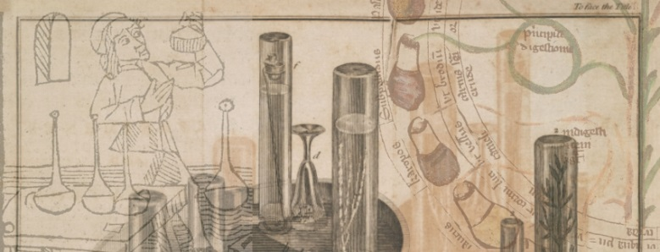
Αλχημεία & Χημεία; Θέματα ορολογίας
Στη σημερινή γλώσσα, ο όρος «αλχημεία» αμέσως υποδεικνύει την ιδέα της μετατροπής μετάλλων και τη δημιουργία χρυσού – συχνά με πολλές υποδηλώσεις, όπως συζητείται παρακάτω
Ο όρος «Χημεία» από την άλλη, διατηρείται για ένα πιο αυστηρό και απαιτητικό αντικείμενο που έχει να κάνει με τη σύσταση των πραγμάτων

Slide 13
Αλχημεία ή χημεία; Θέματα ορολογίας
Οι δύο λέξεις ήταν συνώνυμες. Όταν προέκυψε ο διαχωρισμός τους, αυτό συνέβη σε έναν συγκεκριμένο συγγραφέα αν βασίστηκε σε διαφορετικές αιτίες από εκείνες που χρησιμοποιούνται στη σύγχρονη εποχή
Ένα από τα πιο γνωστά παραδείγματα είναι αυτό του Andreas Libavius, στο κείμενο του 1597, το οποίο, αν και φέρει τον τίτλο Alchemia, σήμερα αναγνωρίζεται ευρέως ως το πρώτο σύγχρονο εγχειρίδιο χημείας και δεν αφορά καθόλου σε μετατροπή μετάλλων

Slide 14
Αλχημεία ή χημεία; Θέματα ορολογίας
Ο Biringuccio (1540) αναφέρεται σε αλχημιστική τέχνη όταν συζητά για τη φιλοσοφική λίθο (Book I) αλλά και όταν περιγράφει τις διαδικασίες της εξάχνωσης και της απόσταξης (Book IX)
Ο Agricola (1556), αντίθετα, χρησιμοποιεί τον όρο chymistas/chymistae, τόσο όταν συζητά για τους «κακούς» αλχημιστές που εξαπατούν ανθρώπους, όπως αναφέρει στο προοίμιό του, όσο και όταν αναφέρεται στους «καλούς» που ανέπτυξαν πρώιμες μεθόδους ανάλυσης, όπως αναφέρει στο Βιβλίο VII του De Re Metallica

Slide 15
Από πού προέρχεται αυτή η ιστοριογραφική σύγχυση;
Προφανώς, μία λάθος ερμηνεία της ετυμολογίας:
Το πρόθεμα al- του alchymia δεν είναι παρά το Αραβικό οριστικό άρθρο που προστέθηκε στην ελληνική λέξη χημεία, η οποία προφανώς προέρχεται από το ρήμα χέειν, που χρησιμοποιείται για το λιώσιμο. Αυτό το al- ερμηνεύτηκε λάθος κατά τον 17^{ο} αιώνα ότι αποδίδει ειδική διάκριση
Κατά συνέπεια, ο όρος αλχημεία σταδιακά περιορίστηκε σε αυτό που θεωρούνταν ως φανταστική πλευρά του αντικειμένου, δηλαδή στο κυνήγι της κατασκευής χρυσού

Slide 16
Συνεπώς, η «χημεία» έγινε ένα αξιοσέβαστο επάγγελμα και τέθηκαν τα θεμέλια ενός σύγχρονου ιστοριογραφικού λάθους
Η ταυτότητα της Αναγεννησιακής αλχημείας και χημείας κέρδισε την προσοχή αρκετών ιστορικών της επιστήμης
Κάποιοι μελετητές αποδέχονται το χαρακτήρα της αλχημείας ως «πρωτόγονη» ή «ψευδο» επιστήμη, η οποία, παρά την ασάφεια και αφαιρετικότητα, συνέβαλε σε κάποιο βαθμό στην ανάπτυξη της σύγχρονης χημείας
Άλλοι απομειώνουν την πρακτική πλευρά της αλχημείας και δίνουν έμφαση στους συσχετισμούς της με τη μαγεία, την αστρολογία, τη θρησκεία ή την ψυχολογία, αντιπαραβάλλοντάς την με τη σύγχρονη χημεία, η οποία αντιμετωπίζεται ως η ρίζα της σύγχρονης επιστήμης

Slide 17
Ασχέτως με τα συμπεράσματά τους, όλες αυτές οι μελέτες πάσχουν από ισχυρά μεροληπτική εστίαση
Στην πραγματικότητα, αφού η «αλχημεία» και η «χημεία» δεν υπήρχαν στην Αναγέννηση ως τόσο διαφορετικά αντικείμενα, η πιθανή διαφοροποίησή τους είναι αναχρονιστική και προκαλεί σύγχυση. «Εάν κάποιος ορίζει την αλχημεία ως μη-ποσοτική, βιταλιστική ή αμυδρά «μη-επιστημονική» προσπάθεια και στη συνέχεια διαφοροποιεί τα στοιχεία από τις πηγές σε αλχημεία και χημεία χρησιμοποιώντας αυτά τα κριτήρια, τα ευρήματα φυσικά θα επαναβεβαιώνουν τον ορισμό και όλα όσα τον συνοδεύουν» (Newman and Principe 1998, 36)
Αυτή η διάκριση τίθεται a priori και βασίζεται σε σύγχρονες αντιλήψεις, καθώς αυτές οι παράμετροι είναι τελείως ξένες προς τους αλχημιστές και χημικούς του 16^{ου} αιώνα και συνεπώς, δεν ισχύουν ως θεωρητικό σημείο έναρξης επιστημονικής μελέτης.

Slide 18
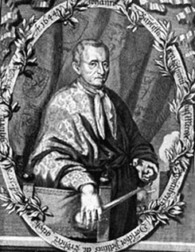
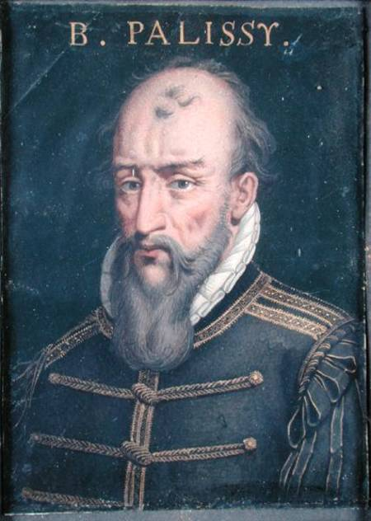
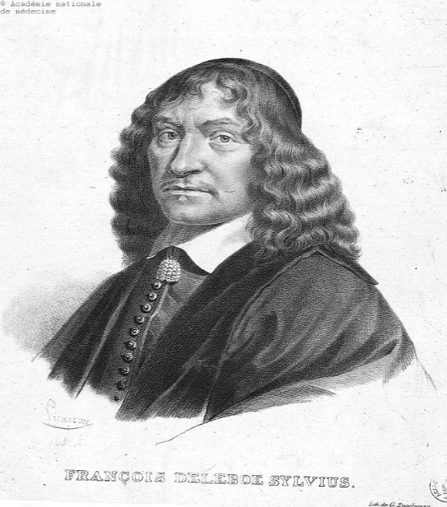
Χημεία και ιατροχημεία
Από την Αναγέννηση, σε σχέση με την εξέλιξη της αυξανόμενης σημασίας που αποδίδονταν στην αλχημεία, ξεκίνησε η εμπορική και πρακτική εστίαση: μεταλλουργία, κεραμική, γυαλί και ζωγραφική. Since the Renaissance, in connection with the development of increasing importance in alchemy began to acquire commercial and practical focus: metallurgy, ceramics, glass and paint. Οι πιο σημαντικοί εκπρόσωποι της Ιατροχημείας και της Τεχνικής χημείας στην Αναγέννηση είναι οι: A. Libau, R. Glauber, JB Van Helmont , O. Taheniya, Paracelsus. Biringuccio B, G. Agricola καιBernard Palissy

Slide 19
Ιατροχημεία
Ιατροχημεία - το τμήμα της χημικής επιστήμης, το οποίο εμφανίστηκε κατά το XVI και XVII αιώνα
Η λέξη «ιατρο» ήταν η ελληνική λέξη «γιατρός» ή «ιατρική»
Ο βασικός στόχος της χημείας εκείνη την περίοδο είναι η παρασκευή φαρμάκων
Οι χημικοί εκείνη την εποχή μπήκαν στην υπηρεσία της ιατρικής χημείας
Αντιπρόσωποι της ιατροχημείας μελετούσαν τις διαδικασίες που λαμβάνουν χώρα μέσα στο σώμα, όπως χημικά φαινόμενα νόσου ως αποτέλεσμα προβληματικής χημικής ισορροπίας και είχαν ως αντικείμενο την εύρεση των κατάλληλων χημικών για να τα θεραπεύσουν

Slide 20
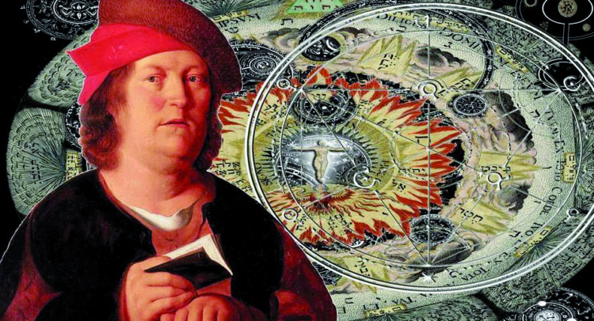
Ιατροχημεία
Ο πιο γνωστός υπέρμαχος της ιατροχημείας ήταν ο Theopharastus von Honhenheim, γνωστός ως Παράκελσος (Einsiedeln, 14 Νοεμβρίου 1493 – Salzburgh, 24 Σεπτεμβρίου 1541)
Η λέξη «Παράκελσος» σημαίνει «ανώτερος του Κέλσου». Ήταν γνωστός αλχημιστής και φυσικός, Ελβετικής και Γερμανικής καταγωγής, ένας από τους ιδρυτές της ιατροχημείας. Θεωρείται ο ιδρυτής της τοξικολογίας
Ο Παράκελσος, όπως ο Avicenna, πίστευε ότι ο βασικός στόχος της αλχημείας δεν ήταν η εύρεση τρόπων παραγωγής χρυσού ή η Παρασκευή φαρμάκων. Δανείστηκε από την αλχημιστική παράδοση την άποψη ότι υπάρχουν τρία βασικά μέρη της ύλης: ο υδράργυρος, το θείο και το αλάτι Προσπαθώντας να καθορίσει τις αιτίες των νόσων, ο Παράκελσος υποστήριξε ότι ο πυρετός και η πανώλη εμφανίζονται στο σώμα όταν υπάρχει πλεονάζον θείο, ενώ αντίστοιχα παράλυση, όταν υπάρχει πλεονάζων υδράργυρος κτλ

Slide 21
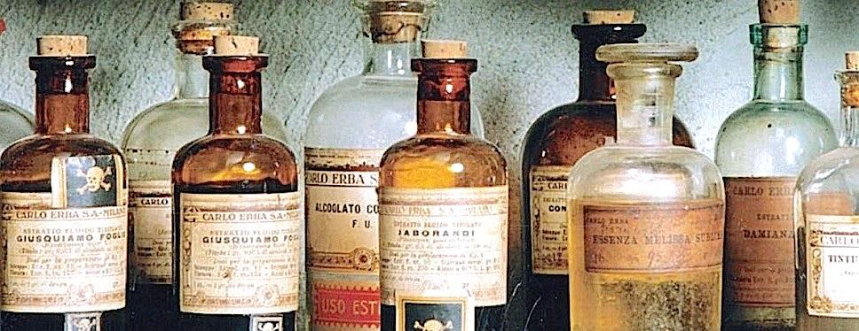
«Όλα είναι δηλητήριο και τίποτα δεν υπάρχει χωρίς δηλητήριο. Μόνο η δόση επιτρέπει σε κάτι να μην είναι δηλητηριώδες» "
Αυτό σημαίνει ότι οι ουσίες που θεωρούνται τοξικές, είναι άκακες σε μικρές δόσεις και αντίθετα, μία συνήθως άκακη ουσία μπορεί να αποδειχτεί μοιραία σε περίπτωση υπερδοσολογίας

Slide 22
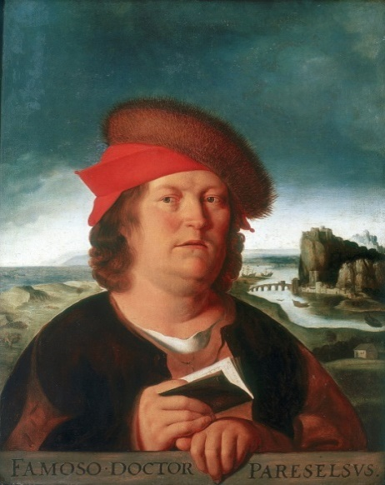
Paracelsus
Ο Παράκελσος έδωσε μεγάλη σημασία στην προσεκτική παρατήρηση του ασθενή και ήταν ιδιαίτερα ικανός στην αναγνώριση των νοσημάτων
Η ανατομία του Παράκελσου στην πραγματικότητα δε βασίζεται στις ανατομές όπως αυτή του Vesalius αλλά στην εξωτερίκευση , στην ικανότητα του ιατρού να συσχετίζει τα σημεία που δίνει το σώμα και προδίδουν τον εσωτερικό παράγοντα που προκαλεί τη νόσο. Μπορεί λοιπόν να ειπωθεί ότι έβαλε τα θεμέλια της σημειωτικής.

Slide 23
Paracelsus
Στα κείμενά του, περιγράφοντας τα ανατομικά μέρη, εισάγει παράλληλα τις ερμηνεία του σε αυτά και δε διαχωρίζει αυτό που βλέπει από αυτό που σκέφτεται. Αναφέρει πέντε πιθανές αρχές νόσου: astral ens, venal ens, natural ens, spiritual ens και ens dei (αστρολογική, αγγειακή, φυσική, πνευματική και θεϊκή). Για να καταλάβει κανείς την αιτία της νόσου, ένας καλός ιατρός πρέπει να στηρίζεται και στις πέντε αυτές αρχές.
Η σημασία του στο πεδίο της φαρμακολογίας οφείλεται στο γεγονός ότι ήταν ο πρώτος που πρότεινε τη χρήση μετάλλων και χημικών για τη θεραπεία ανθρώπινων νόσων, σε αντίθεση με τις προγενέστερες απόψεις, οι οποίες συνήθως περιορίζονταν στη χρήση φυτών και φυτικών παραγώγων.

Slide 24
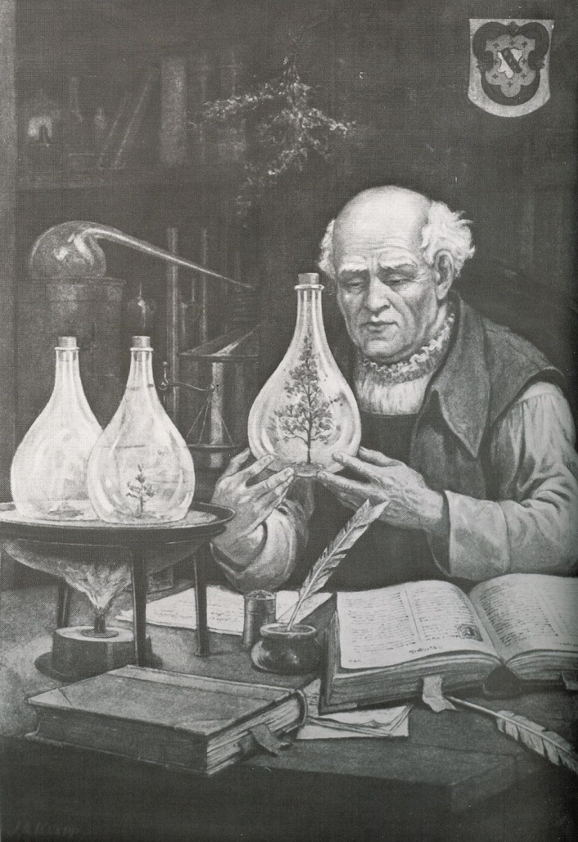
Paracelsus
Μία από τις σημαντικότερες συνεισφορές του Παράκελσου ήταν ο τονισμός της σημασίας του ρόλου της χημείας στην ιατρική
Κατά τη διάρκεια της Αναγέννησης, ξεκίνησε ένα ισχυρό ενδιαφέρον στις θεραπευτικές δυνατότητες της χημείας, υπό τον συντονισμό ανθρώπων όπως ο Hieronymus Brunschwig και ο Conrad Gesner

Slide 25
Ο άνθρωπος και ο Δημιουργός
Σύμφωνα με το Παράκελσο, ο άνθρωπος είναι ένας μικρόκοσμος, ο οποίος αντικατοπτρίζει όλα τα στοιχεία του μακρόκοσμου, με το σύνδεσμο μεταξύ των δύο να είναι η δύναμη του «Μ» (το αρχικό του υδραργύρου - Mercury)
Σύμφωνα με τον Παράκελσο, ο άνθρωπος (ο οποίος είναι επίσης η πεμπτουσία ή η Πέμπτη, πραγματική ουσία του κόσμου) είναι φτιαγμένος από το Θεό που «σχεδίασε» όλον τον κόσμο και είναι καθ’ ομοίωσή Του. Δεν υπάρχει απαγορευμένο για έναν άνθρωπο της γνώσης, είναι ικανός και σύμφωνα με τον Παράκελσο, είναι υποχρεωμένος να ερευνήσει όλες τις οντότητες που υπάρχουν όχι μόνο στη φύση άλλα και πέρα από τη φύση.
Ο Παράκελσος άφησε κάποια αλχημικά έργα, όπως το "Chemical Psalter, or philosophical rules of the Stone of the Wise", "Nitrogen or the wood and the threads of life, " κ.ά. Θεωρείται ο άνθρωπος που έδωσε το όνομα στο μέταλλο ψευδάργυρος (Zn)

Slide 26
Φαρμακολογία πριν από τον Παράκελσο
Η φυσική αλχημιστική παράδοση ήταν ισχυρή. Κατά το 15^{ο} αιώνα, ο George Ripley, ο Thoms Norton και ο Robert Grene έγραψαν τις συνήθεις εσωτερικές αλληγορίες σχετικά με τη φιλοσοφική λίθο
Κατά το 16^{ο} αιώνα, ο Edward Cradock και ο John Dastin διατήρησαν ασάφειες. Ο John Dee αυτοαποκαλέστηκε πειραματιστής του αποκρυφισμού.
Η αξία τους για την ιατρική ήταν απλά έμμεση, δημοσιοποιώντας τις δυνατότητες της χημείας και εξοικειώνοντας τους αναγνώστες με διάφορα είδη συστημάτων

Slide 27
Φαρμακολογία μετά τον Παράκελσο
Στην Αγγλία, ο Gesner ήταν ο βασικός πρωταγωνιστής του κινήματος της χημικής ιατρικής στα πρώτα της βήματα
Οι απόψεις του Παράκελσου δε φαίνεται να επηρέασαν την Αγγλική ιατρική πριν από τις αρχές της δεκαετίας του 1570
Έτσι προέκυψαν τα σπουδαία ιατρικά κείμενα της δεκαετίας του 1550 από τον John Caius και τον Christopher Langton, που γράφτηκαν τη δεκαετία του 1560

Slide 28
Φαρμακολογία μετά τον Παράκελσο
Μεταξύ του 1570 και του 1580, η πρώτη αναφορά που έχει βρεθεί για τον Παράκελσο σε αγγλικό ιατρικό βιβλίο ήταν μία κραυγή περιφρόνησης από έναν καταξιωμένο γιατρό: τον John Jones, έναν άνθρωπο του πανεπιστημίου, συγγραφέα πολλών ιατρικών πραγματειών, ο οποίος κραύγαζε κατά των κακών πρακτικών και των άσχετων εμπειρικών στην ιατρική
Ήταν η λανθασμένη θεωρία αυτή που έκανε τον Παράκελσο «vayn pratisers» στα μάτια του John Jones. Αυτή η αντίληψη από τον πρώτο Άγγλο σχολιαστή του Παρακελσισμού έμελε να είναι προφητική για το μέλλον του κινήματος στην Αγγλία

Slide 29
Φαρμακολογία μετά τον Παράκελσο
Για τις ρίζες του κινήματος πρέπει να πάμε πίσω στον Thomas Hill. Στην πραγματικότητα, η πραγματική υπηρεσία του Hill στη χημική ιατρική δεν έγκειται τόσο στα δικά του κείμενα όσο στο κληροδότημα μισοτελειωμένων χειρογράφων του σε δύο άντρες, στον John Hester και τον George Baker, οι οποίοι κατείχαν στρατηγικές θέσεις για τη διάχυση του νέο δόγματος
Στον Hester πήγε η μετάφραση του χειρογράφου του Fioravanti, το οποίο ξεκίνησε μια μακρά σειρά δημοσιεύσεων πιο δυνατών από κάθε άλλη δύναμη για να κάνουν τον Παρακελσισμό ευρέως γνωστό στην Αγγλία
Στον Baker πήγε η πλήρης μετάφραση που έκανε ο Hill του δεύτερου μέρους του Euonymus του Gesner
Το βασικό στοιχείο ήταν ότι, μέσω του Hester και του Baker, ο Hill προέβη σε πραγματικά ζωτικές συνεισφορές στην εξέλιξη και αποδοχή της χημικής ιατρικής στην Αγγλία

Slide 30
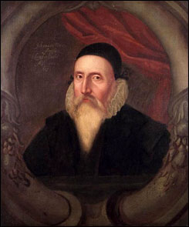
Ο Άγγλος μαθηματικός και αστρολόγος, γεννήθηκε στις 13 Ιουλίου 1527 στο Λονδίνο, όπου ο πατέρας του ήταν, σύμφωνα με τον Wood, ένας ευκατάστατος οινοποιός
Το 1542 τον έστειλαν στο St John's College, στο Cambridge. Μετά από πέντε χρόνια που πέρασε στις μαθηματικές και αστρονομικές σπουδές, πήγε στην Ολλανδία προκειμένου να επισκεφθεί διάφορους σπουδαίους μαθηματικούς
Έχοντας μείνει περίπου ένα χρόνο στο εξωτερικό, επέστρεψε στο Cambridge και εξελέγη μέλος του Trinity College, το οποίο είχε ανεγερθεί από τον Βασιλέα Henry VIII

Slide 31
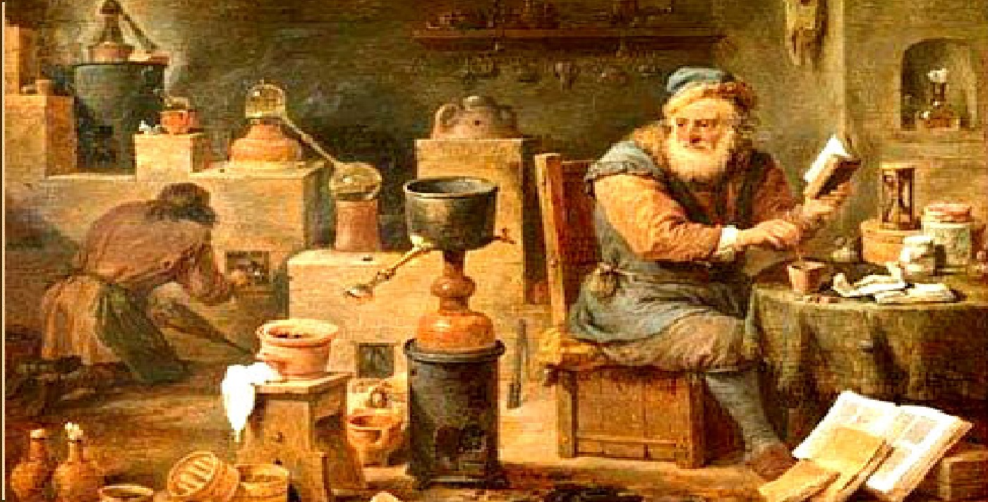
Αλχημεία της Αναγέννησης και Επιστημονική μέθοδος
Όπως με τα περισσότερα ακαδημαϊκά αντικείμενα, η άσκηση της αλχημείας βοηθήθηκε από την ανακάλυψη της τυπογραφίας από τον Gutenberg το 1440, παράλληλα με την αυξανόμενη τάση των ανθρώπων και των ιδεών να μεταναστεύουν, επιτρέποντας στη γνώση να απλωθεί σε όλη την Ευρώπη και πέρα από αυτήν. Οι αρχαιολόγοι έχουν ανακαλύψει αλχημιστικά αντικείμενα σε όλη την Ευρώπη, δείχνοντας την δημοφιλία αυτής της πρωτο-επιστήμης, παρά το γεγονός ότι η προοπτική για πλούτη που προσφερόταν από τη μετατροπή βασικών μετάλλων σε χρυσό, πιθανώς κρυβόταν πίσω από τη δημοφιλία. Φυσικά, σπουδαία μυαλά όπως ο John Dee (1527–1608) ξόδεψαν πολύ χρόνο σε αυτή την έρευνα, συχνά προσελκύοντας πλούσιυς χορηγούς.

Slide 32
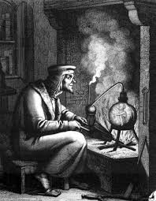
Αλχημεία της Αναγέννησης και Επιστημονική μέθοδος
Πολλοί αλχημιστές κατά την Αναγέννηση έκαναν ελεγχόμενα πειράματα και χρησιμοποιούσαν δοκιμές και διαψεύσεις για να ανακαλύψουν τη φύση των ουσιών, μελετώντας πώς αντιδρούσαν και άλλαζαν υπό νέες συνθήκες. Οι αλχημιστές, όχι μόνο έθεσαν τα θεμέλια της χημείας, αλλά συνέβαλαν στην πρακτική πλευρά της φυσικής, δημιουργώντας αέρια, στέρεα και υγρά, τα οποία αργότερα οι επιστήμονες μπορούσαν να μελετήσουν, επηρεάζοντας ευθέως του μεγάλους φυσικούς της εποχής του Διαφωτισμού, μετά τα τέλη του 17^{ου} αιώνα

Slide 33
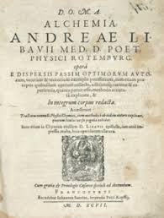
Αλχημεία της Αναγέννησης και επιστημονική μέθοδος
Για να προσθέσουμε σε αυτή την αλλαγή προς την εντατική επιστημονική μέθοδο, κάποιος μπορεί να μελετήσει τα εγχειρίδια που παρήχθεισαν εκείνη την εποχή. Στην πλειονότητα των περιπτώσεων, οι αλχημιστές του τέλους του 16^{ου} και των αρχών του 17^{ου} αιώνα ακόμα στηρίζονταν στην Αριστοτελική κοσμοθεωρία, σύμφωνα με την οποία όλα τα μέταλλα προέρχονταν από τον υδράργυρο και το θείο. Για παράδειγμα, ένα βιβλίο του Γερμανού χημικού, Andreas Libau (c1550–1616) ήταν εξαιρετικά λεπτομερές και αναμφίβολα χρησίμευε ως σπουδαίο διδακτικό βοήθημα, συσχετίζοντας τη λεπτομερή μεθοδολογία, υπολογισμούς και οδηγίες για την Παρασκευή σύνθετων ουσιών, ενώ παράλληλα προωθούσε αυτήν την παλιά άποψη , η οποία επιβίωσε μέχρι που ο Boyle (1627-1691) την συνέτριψε

Slide 34
Αλχημεία και Χημεία στην Αναγέννηση
ALMAEON PROJECT – SAPIENZA UNIVERSITY OF ROME
Ευχαριστούμε για την προσοχή σας!!!

